Slide 1

«Психоемоційна компетентність учителя
початкових класів»

Slide 2

Правила взаємодії:

Slide 3
Дари мудрості
Для досягнення запланованих результатів тренінгу нам потрібні бажання, знання, віра та енергія. Є різні джерела, з яких можемо черпати силу й натхнення. Зараз звернімося до афоризмів та мудрих висловів. Вони стисло і чітко передають накопичену століттями мудрість, у них для кожного з нас приховані цінні підказки.
Обговорення. Поділіться своїми враженями і роздумами.
Про що цей вислів для вас?
Як озвучений вислів пов’язаний з вашим життям? На що слід звернути увагу, щоб поліпшити якість свого життя?

Slide 4
Колесо життєвого балансу
З проблемою пошуку життєвого балансу стикаються практично всі люди.
Сім’я,робота,здоров’я,відпочинок,особистий розвиток – все це дуже важливо,але знайти золоту середину,щоб досягти успіху скрізь,дуже важко. На щось ми витрачаємо більше сил,а на щось їх зовсім не вистачає. З метою регулювання цього питання і було розроблено колесо життєвого балансу.
Розставлення пріорітетів – головний крок до щасливого життя,яким керуєте ви самі. Ви не можете поліпшити ті аспекти життя,яким не приділяєте усвідомленої уваги.
Призначення вправи – виділити у вашій свідомості пріорітетні аспекти життя для опрацювання.

Slide 5
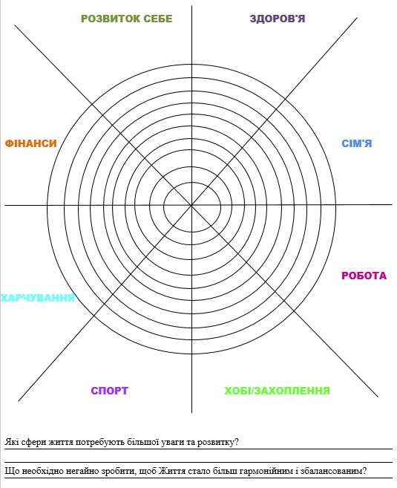
Колесо життєвого балансу Відмітьте у кожній сфері,які зазначені на колесі,рівень реалізованості кожної,за шкалою від 0 до 10. 0- не задоволений/на 10- повністю задоволений/на

Slide 6
Здоров ‘я та спорт, харчування . Подумайте, скільки зазвичай ви приділяєте увагу своєму фізичному стану, догляду,збалансованому харчуванню, фізичним навантаженням та відпочинку чи навпаки дещо замало приділяєте увагу цій сфері. Фінанси. Оцініть свій матеріальний стан на даний момент, доходи,витрати,умови життя , додаткові джерела доходів. Адже без фінансової спроможності важко говорити про життєвий баланс. Робота. Тут необхідно оцінити вашу професійну реалізованість,задоволеність від роботи,соціальний статус,перспективи. Особистий ріст (розвиток себе). В цьому секторі необхідно оцінити рівень ваших особистісних перспектив,розвитку,вдосконаленню шляхом освіти та самоосвіти. Сім ‘я та відносини. Оцініть ваші відносини з родиною, любов та оточення. Адже важко жити щасливо та наполегливо коли бракує любові та розуміння. Хобі, захоплення. В даному секторі вам потрібно оцінити яскравість вашого життя: розваги, відпочинок, хобі, подорожі, нові враження

Slide 7
Чи далеко зможете поїхати на своєму колесі, чи комфортно рухатися на такому колесі.
Зверніть увагу на ті сфери, які потребують допрацювання. Кожна зі спиць утримує « колесо життя» у рівновазі. І кожна вимагає нашої уваги. Дуже важливо розвивати кожну із сфер життя рівномірно для того щоб відчувати себе комфортно, досягати запланованого успіху.
Сфера життя,яка набрала найменшу кількість балів – головне джерело незадоволеністі в житті.
Життєвий баланс – це коли ви задоволені всіма сферами життя,та їх динамікою.
Балансуйте колесо життя,але пам’ятайте:ідеальне коло,ідеальні сектори – тільки в ідеальному світі.

Slide 8
В умовах стресових подій людині важливо розуміти, що вона не залишиться із проблемою сам на сам та зможе отримати підтримку від інших,задіявши свій соціальний ресурс. Сформувати та візуалізувати його допоможе вправа «Кола довіри» 1.На аркуші паперу намалюйте 4 кола, розташованих одне в одному,як зображено на малюнку. 2. У колі впишіть своє ім’я,адже саме ви є шукачем ресурсу. 3. У колі вкажіть імена близьких людей, яким ви можете повністю довіритися у ситуації, що склалася, та очікуєте від них цілковитої підтримки та розуміння. 4. Коло заповніть іменами людей, яким також довіряєте, але в меншій мірі. Це можуть бути друзі, далекі родичі, люди, з якими ви часто спілкуєтеся, підтримуєте гарні стосунки. 5. У колі запишіть імена колег, знайомих та інших людей, які потенційно можуть прийти на допомогу та підтримку вас у певних моментах. Проаналізуйте свої кола довіри, імена, які в них записані. Поміркуйте над тим, чи бажаєте ви наблизити когось до свого внутрішнього кола чи навпаки віддалити.

Slide 9
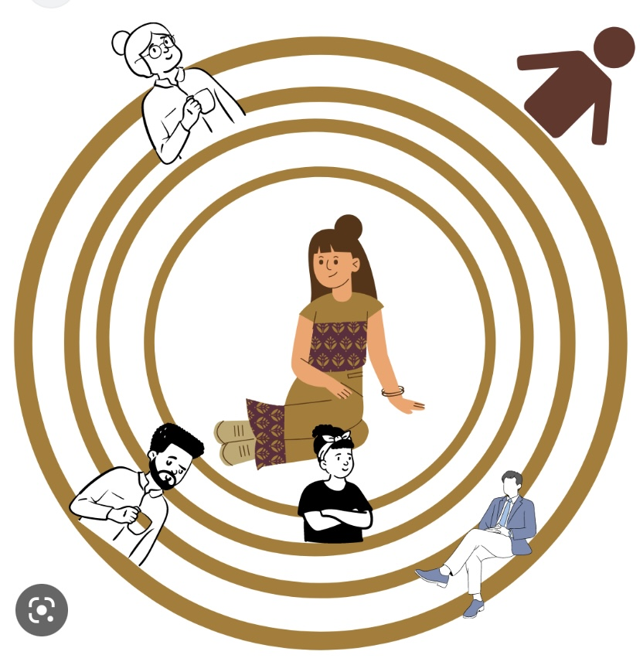
Кола довіри

Slide 10
Метаморфози емоцій Робота з фольгою
Як я проживаю емоції?
Зробити свою деструкитивну емоцію з фольги.
Що це?
Які відчуття в тілі?
Розгорніть фольгу, поверніть в попередній стан?
Чи вдалося?
Що саме сталося з фольгою?
Як це пов’язане з проживанням вами емоцій?

Slide 11
Рефлексія
Вправа-техніка «Подорож»
Життя нам дане для того, щоб жити, а не проживати!
Оберіть із колоди саме ту карту , де б Ви хотіли зараз опинитись.
Техніка Мій внутрішній «Вічний двигун»
Які емоції супроводжували Вас під час роботи?
Що було для Вас корисним?
Як себе почуваєте?

